Slide 1


Slide 2

Игровая ситуация по правилам безопасного поведения
«Шутить с огнем нельзя»
МБДОУ №29 « Журавушка» группа «Радуга»
Тиунова Н.В
Трофимова Н.В

Slide 3
Цель:
Формирование у детей осознанного и ответственного отношения к выполнению правил пожарной безопасности.
Задачи:
- уточнять, систематизировать и углублять знания детей о правилах пожарной безопасности;
- формировать представления о том, что полезные и необходимые бытовые предметы при неумелом обращении могут причинить вред и стать причиной беды (электроприборы, газовая плита, инструменты и бытовые предметы).
- формировать умение реально оценивать возможную опасность; воспитывать в детях уверенность в своих силах, чувства благодарности людям, которые помогают нам в трудных ситуациях;

Slide 4
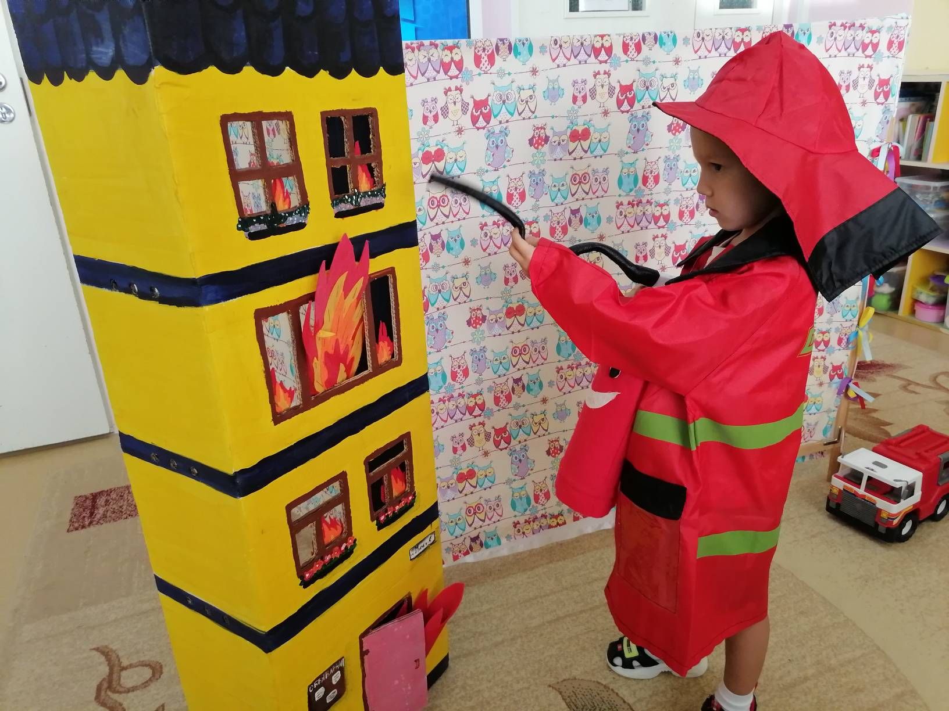

Slide 5
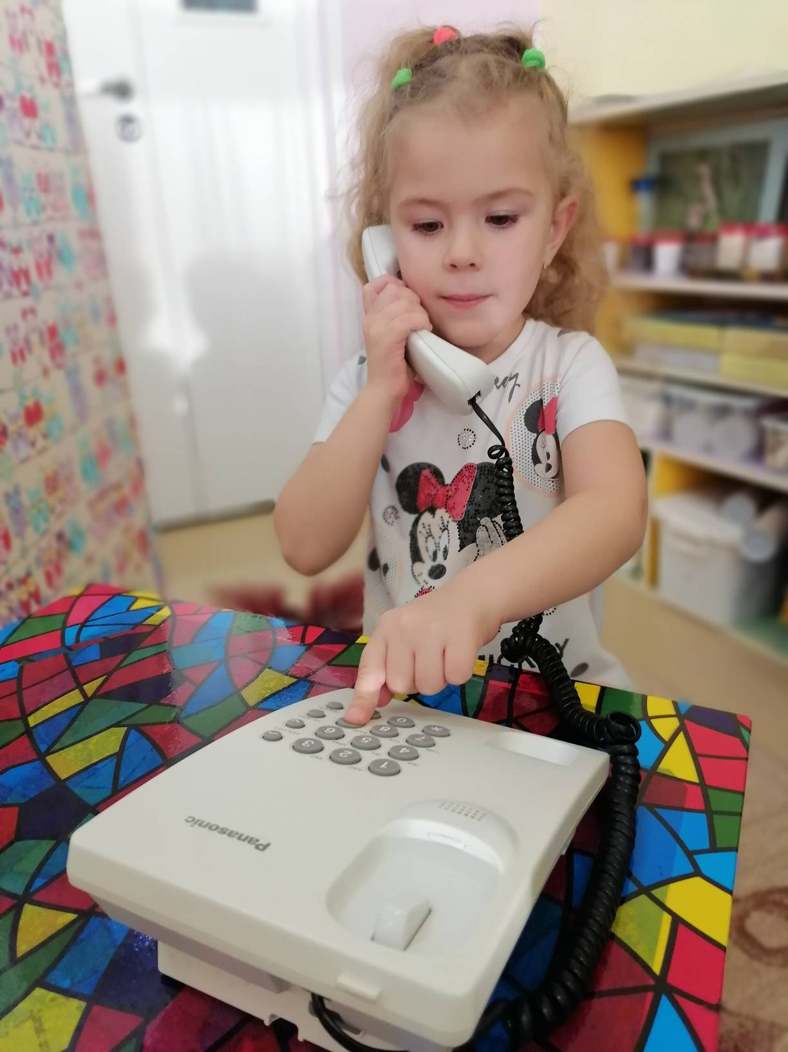
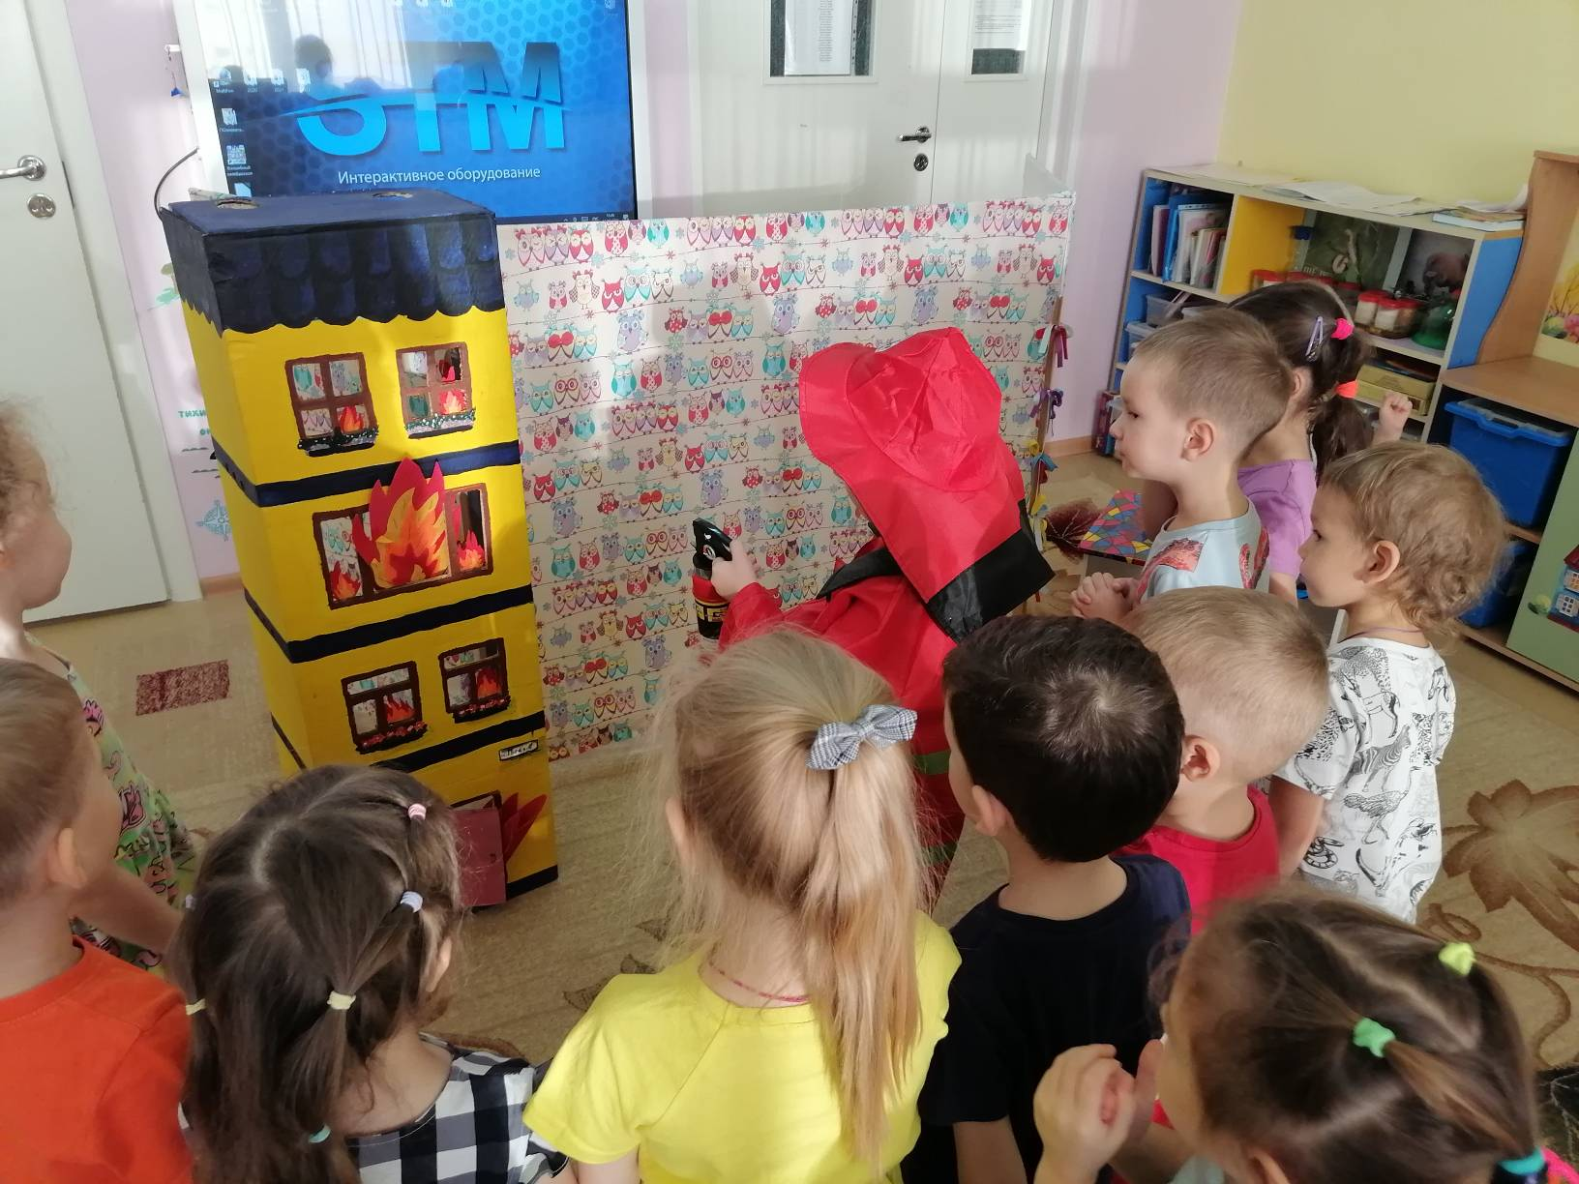

Slide 6
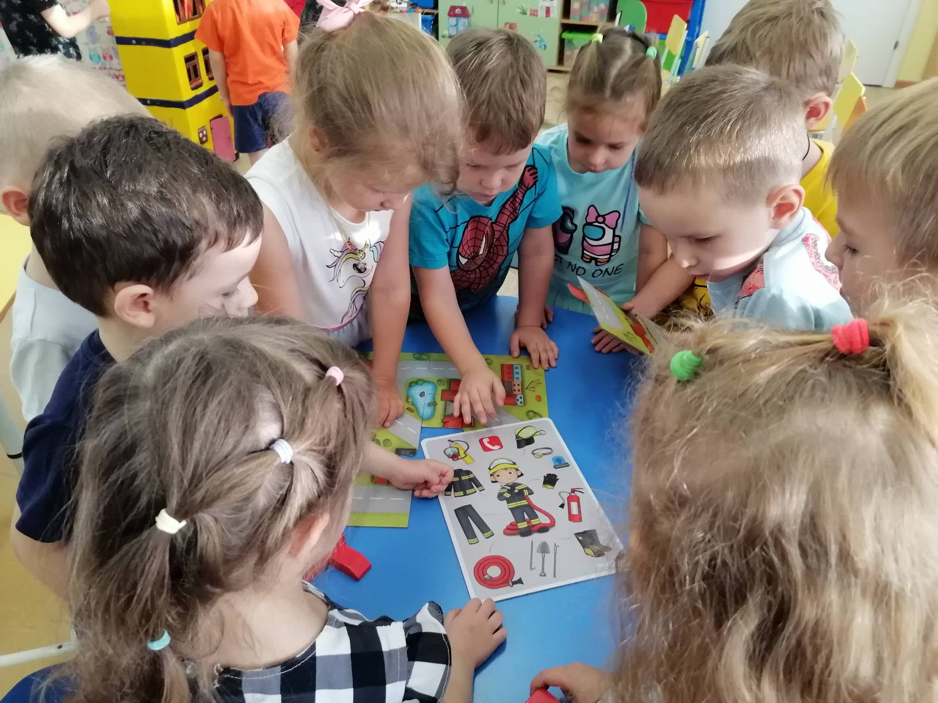

Slide 7
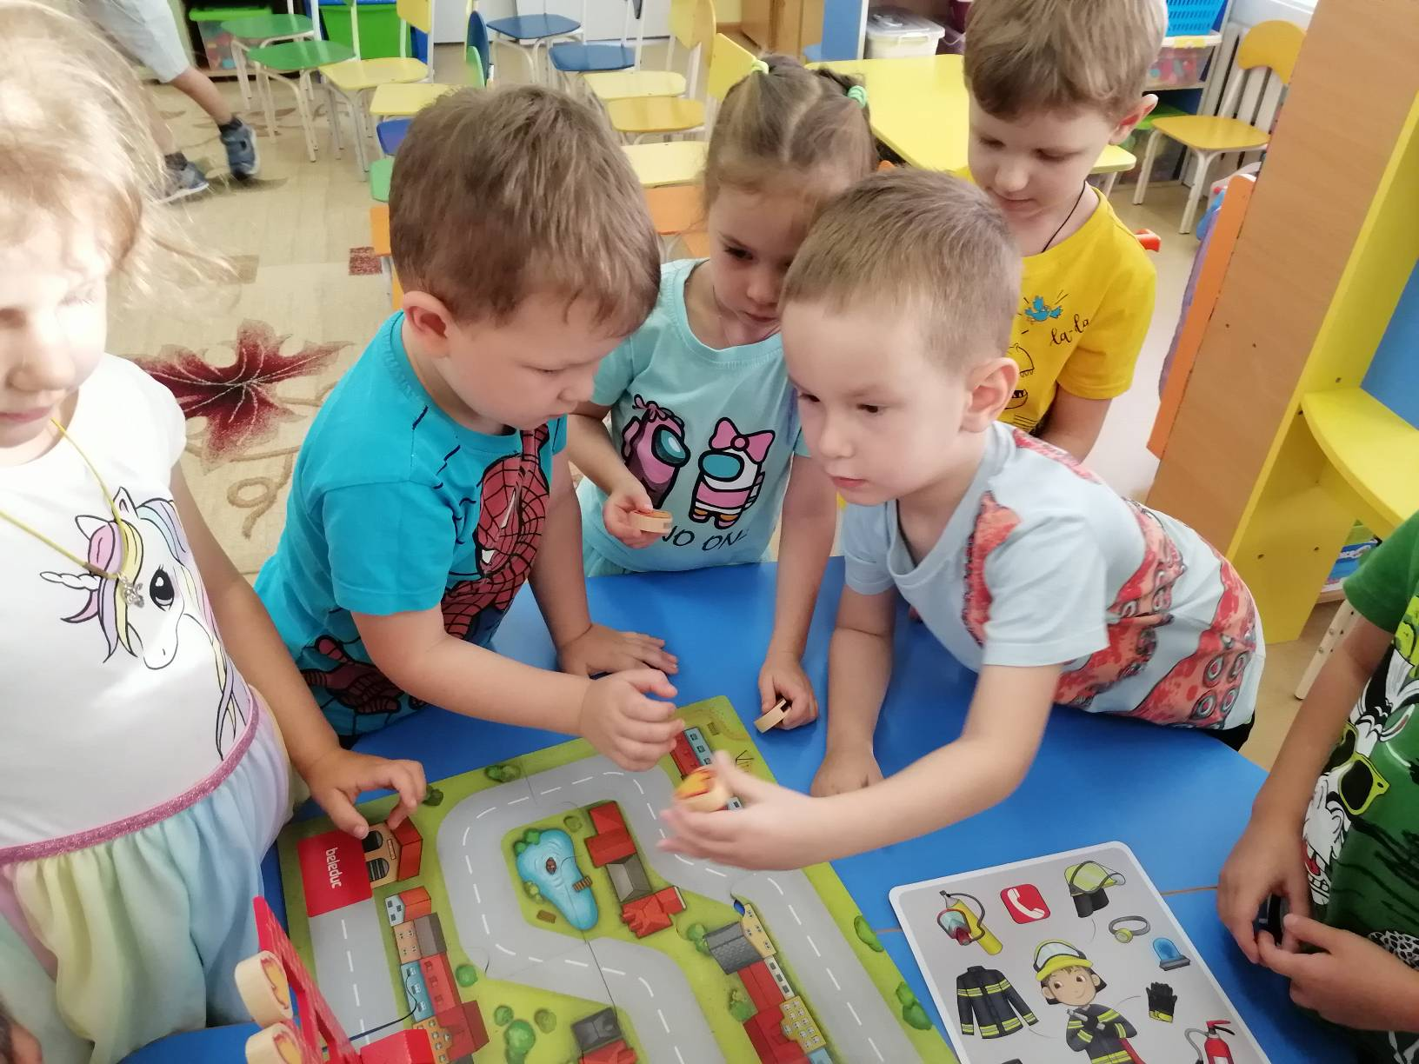

Slide 8
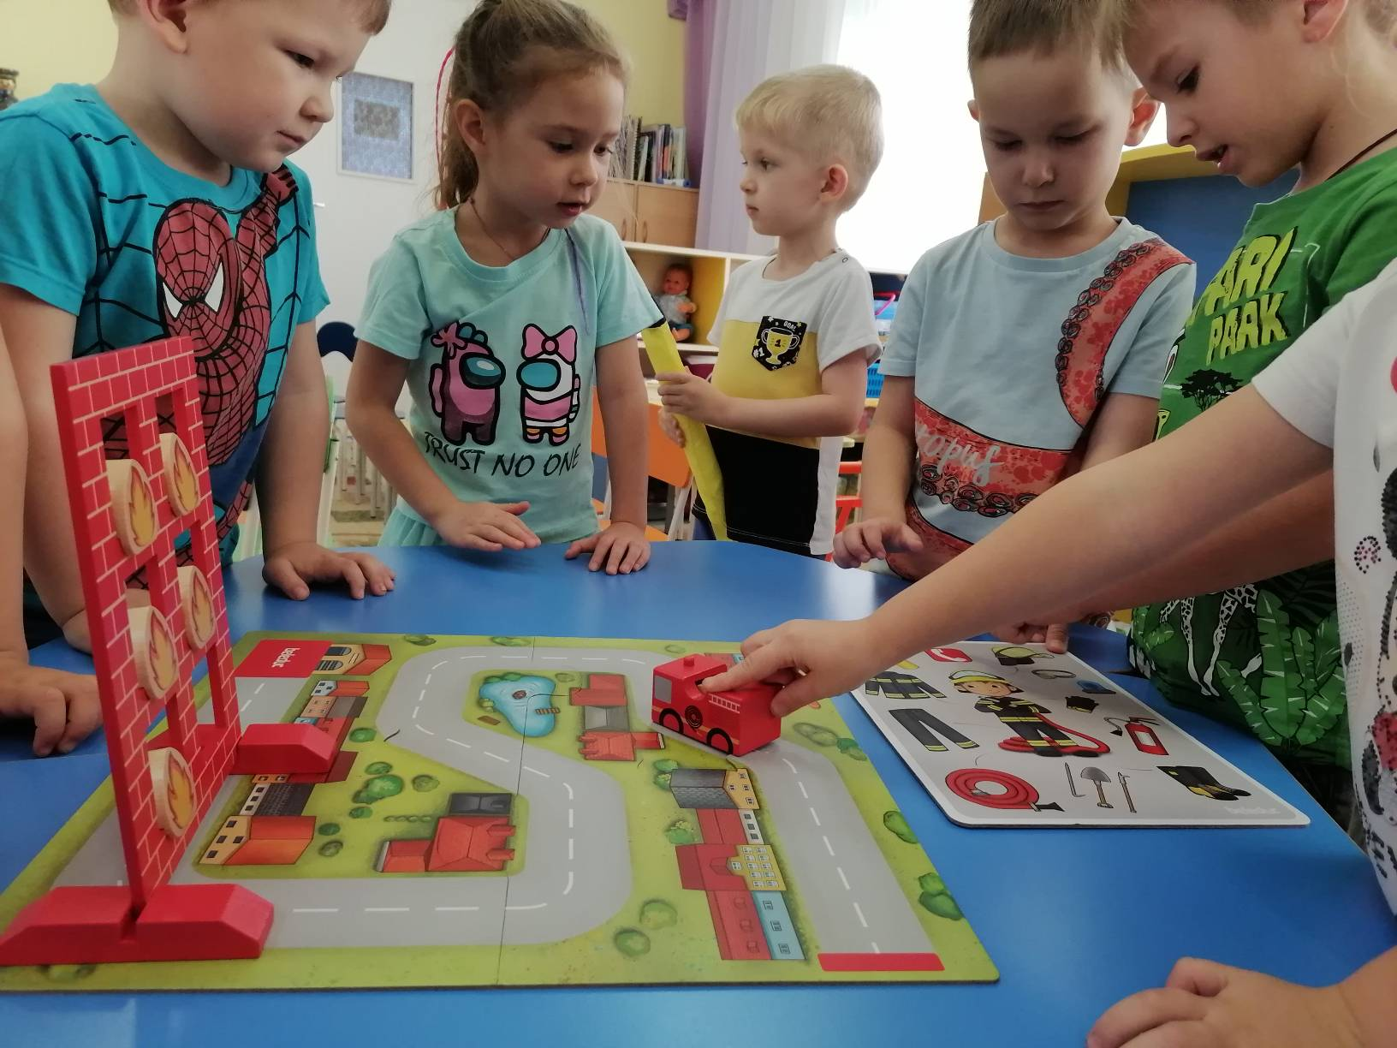

Slide 9
